Slide 1
Testes com Jest + React Testing Library
Boas práticas na hora de escrever testes automatizados

Slide 2
Introdução
Princípio AAA
Tipos de testes automatizados
O que testar?
Prioridade das queries
Teste de eventos
Teste de código assíncrono
Mocks e Spies (testando rotas, mockando retorno do fetch)
Teste de hooks personalizados
Boas práticas
Dicas + Material útil

Slide 3
Princípio AAA
É um padrão utilizado para estruturar testes onde separamos o teste em 3 etapas, onde uma depende da anterior, as etapas são:
Arranje - Etapa onde inicializamos tudo para que nosso teste rode, como variáveis, mocks e nosso render em si.
Act - Etapa onde procuramos o que vamos testar ou realizamos ações do usuário, como clique em botão, digitar texto e etc.
Assert - Etapa onde verificamos se o que realizamos na Act causou o efeito desejado, se alguma função foi chamada com os parâmetros certos, se nossa renderização está correta e etc.

Slide 4
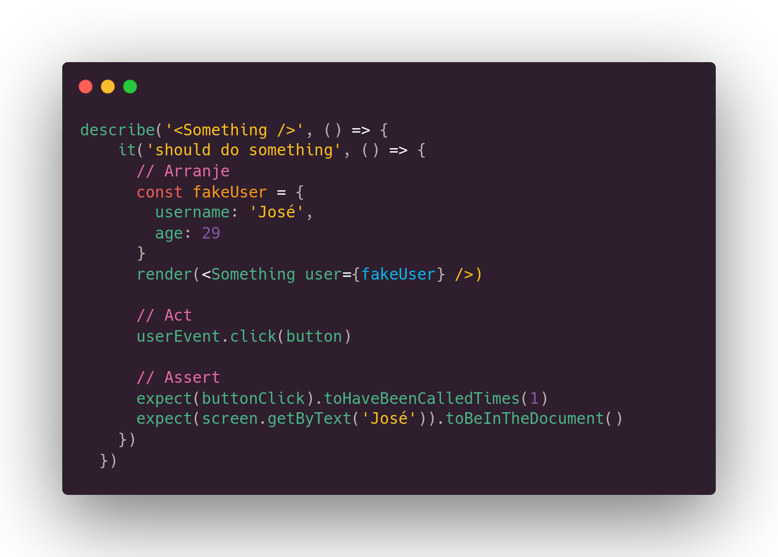
Princípio AAA

Slide 5
Tipos de testes automatizados
Para sabermos o que vamos testar, primeiro precisamos saber que tipo de teste estamos escrevendo, se é um teste unitário, de integração, e2e, etc.
Teste unitário: Testamos as unidades de nosso código, por exemplo cada variação de um determinado componente é um teste unitário separado, testamos tudo isoladamente.
Teste de integração: Testamos se ao renderizar N componentes eles irão interagir entre si da forma esperada para determinados fluxos.
Teste E2E: Testamos no cenário mais próximo possível do usuário final, preferencialmente utilizando um ambiente de hml rodando nosso código.

Slide 6
Teste de snapshot
Ao finalizar a criação de um componente/página, podemos adicionar um snapshot para “salvar” uma cópia do que está sendo renderizado para garantir que qualquer alteração feita nele faça com que o teste de snapshot falhe para a gente verificar se realmente precisamos dessa alteração.

Slide 7
O que testar?
Sabendo desses pontos agora a gente se pergunta, o que precisa ser testado de fato?
Variações de nossos componentes
Renderização corretas
Interações dos usuários
Acessibilidade
Tudo que faz parte de nossa codebase (nada externo)
O coverage do jest ajuda em alguns desses pontos, porém outros fica a nosso critério ser testado, por exemplo acessibilidade.

Slide 8
Prioridade das queries
Seguindo a própria documentação do RTL, nosso teste precisa ser o mais semelhante às interações do usuário com nosso código, com isso ele recomenda seguir a seguinte ordem de prioridade na hora de utilizar as queries:
Queries acessíveis: getByRole, getByLabelText, getByPlaceholderText e getByText
Queries semânticas: getByAltText, getByTitle
Test Ids: getByTestId

Slide 9
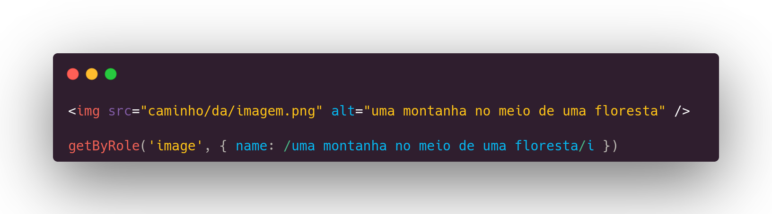
getByRole
Essa query pode ser utilizada para buscar qualquer elemento que esteja dentro da árvore de acessibilidade
Deve ser a query mais utilizada
Se ela não poder ser utilizada provavelmente sua UI tem baixa acessibilidade
Quase sempre ela vai ser usada em conjunto com o ‘name’

Slide 10
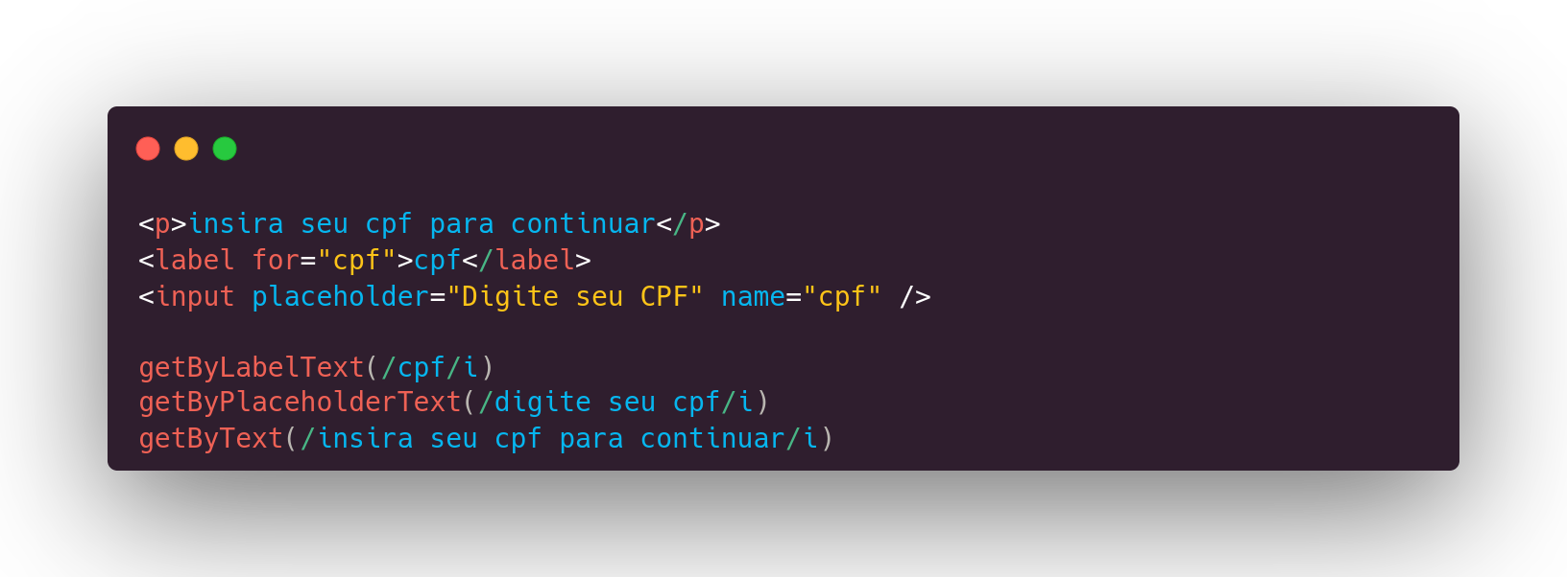
getByLabelText, getByPlaceholderText e getByText
getByLabelText e getByPlaceholderText são recomendados para se buscar elementos de um formulário, preferencialmente se utilizando a getByLabelText
getByText é recomendada para buscar conteúdo de texto no geral, como spans, paragraphs

Slide 11
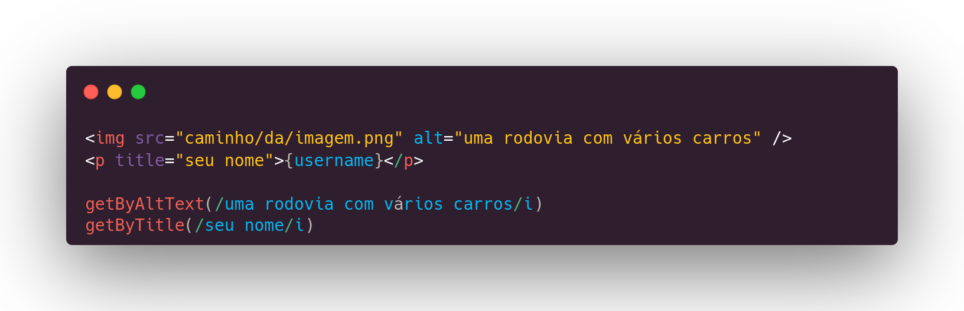
getByAltText e getByTitle
São menos recomendadas pois a experiência do usuário ao interagir com esses atributos pode variar bastante de acordo com o browser ou tecnologia assistiva que ele utiliza
getByAltText é útil para buscar elementos pelo atributo ‘alt’ como tags img, area e input
getByTitle é útil para se buscar elementos pelo atributo ‘title’

Slide 12
Teste de eventos
Quase sempre em nosso código existem eventos que são chamados quando o usuário realiza alguma ação, para testarmos essas interações temos algumas funções:
userEvent: Possui o comportamento mais próximo do usuário final, disparando todos os eventos necessários para executar determinada ação como clique, digitar, etc.
fireEvent: Executa apenas o evento que desejamos, não leva em conta uma interação do usuário, apenas recomendado em casos que precisamos executar realmente apenas aquele evento.

Slide 13
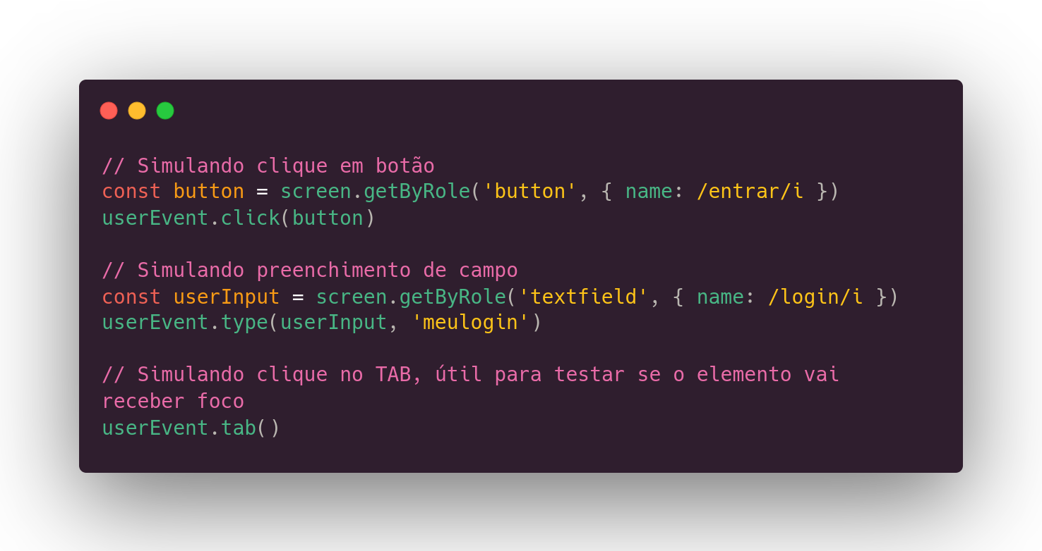
userEvent

Slide 14
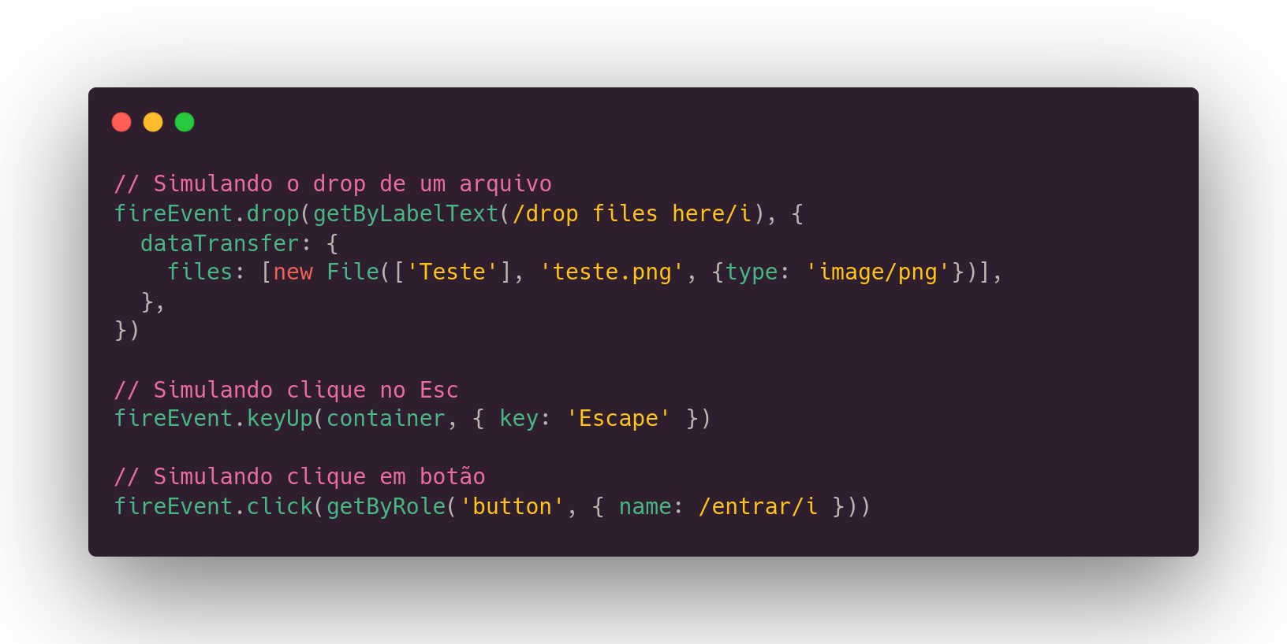
fireEvent

Slide 15
Teste de código assíncrono
As vezes quando temos interações do usuário alteramos algum estado ou esperamos uma resposta da API, nesses casos temos algumas abordagens que podemos usar:
findBy*: Método para buscar elementos em tela, útil quando existe uma alteração de estado para buscarmos o elemento que vai ser alterado
waitFor: Método que recebe uma callback que será executada várias vezes, útil para aguardar chamadas a API ou resolução de Promises mockadas

Slide 16
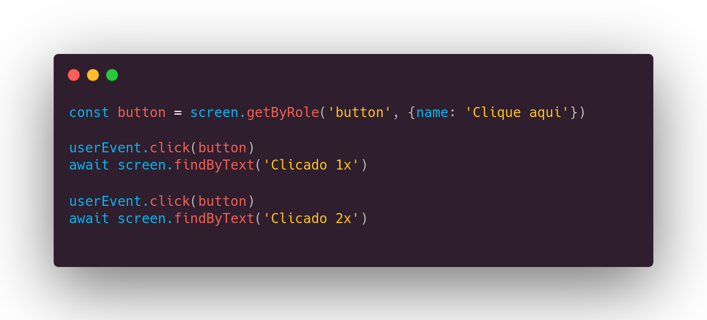
findBy*

Slide 17
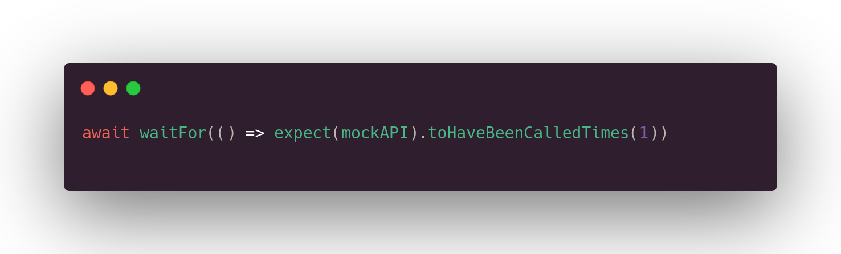
waitFor

Slide 18
Mocks e Spies
Mocks de funções/módulos servem para apagarmos a implementação real e capturamos todas as chamadas para eles, são bastante úteis quando não temos necessidade de testar algo novamente.
Spies são parecidos com os mocks, a diferença é que o método “espiado” continua sendo chamado.

Slide 19
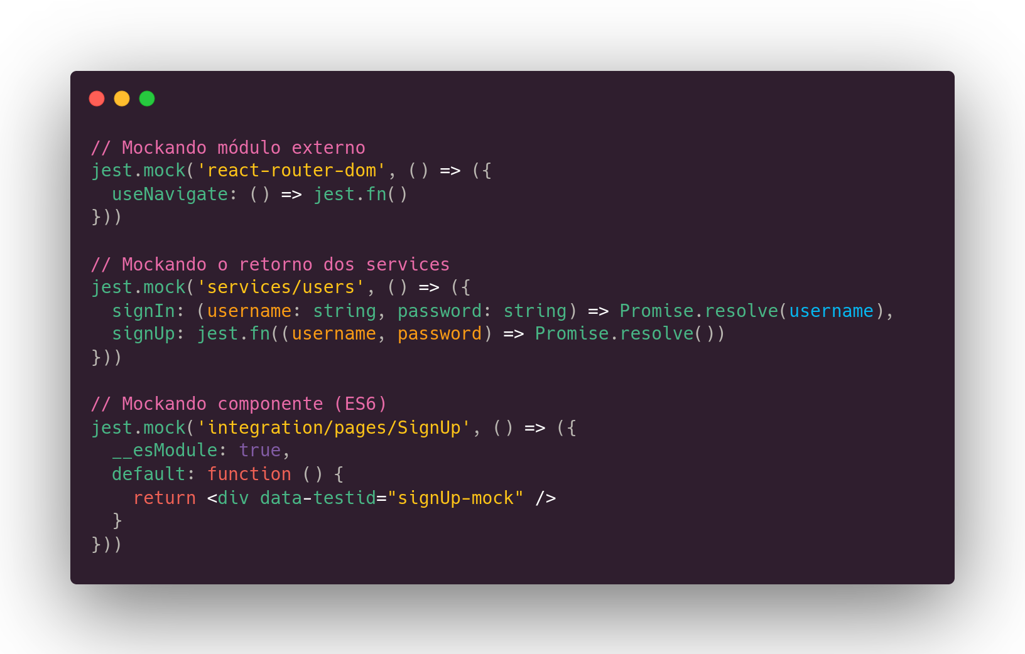
jest.mock()
Muito útil para mockar módulos externos e internos

Slide 20
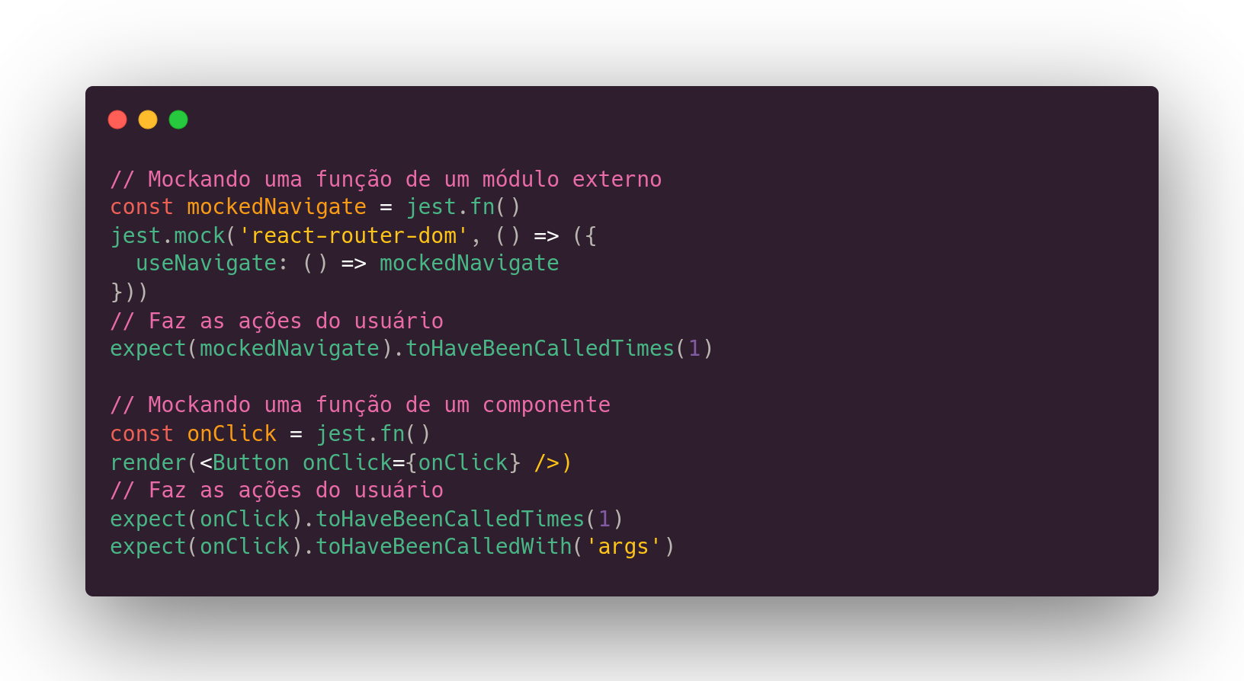
jest.mock() + jest.fn()
jest.fn() é um mock bem útil para observar chamadas a funções e também pode ser usado em conjunto com o jest.mock()

Slide 21
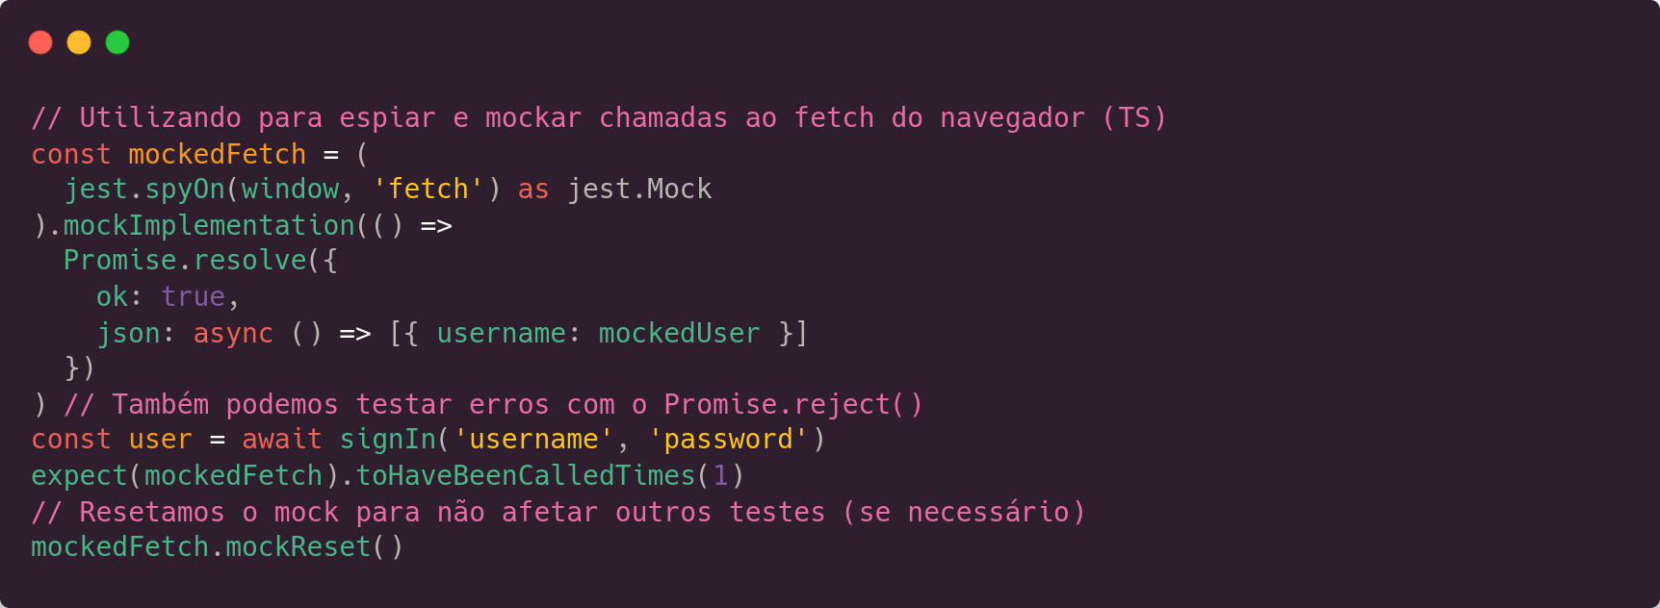
jest.spyOn()
Bastante útil para observar chamadas a métodos ou sobrescrever suas implementações
Podemos também utilizar ele para observar/alterar um método apenas em um teste e voltar sua implementação real logo em seguida

Slide 22
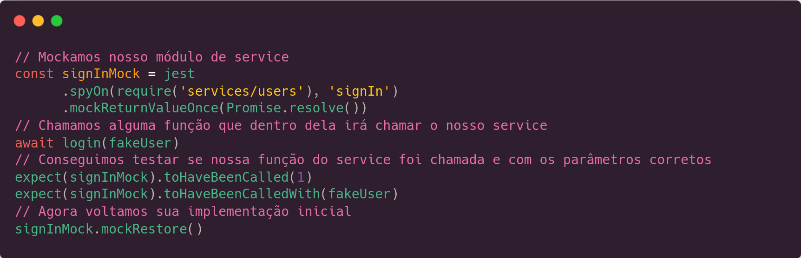
jest.spyOn()
Também pode ser utilizado para verificar se chamadas a módulos internos foram feitas corretamentes

Slide 23
Teste de hooks personalizados
Quase sempre em nossas aplicações teremos hooks personalizados, e para testar eles já temos uma função incluída no react-testing-library, o renderHook
Com essa função temos acesso a referência de nosso hook e podemos chamar todos os seus métodos e valores individualmente
Caso seu hook utilize de um contexto podemos passar o wrapper como segundo argumento da função
Dependendo do comportamento das funções do seu hook, pode ser necessário adicionar as chamadas dentro do act() para garantir que todos os states/effects foram realizados antes de prosseguir como teste

Slide 24
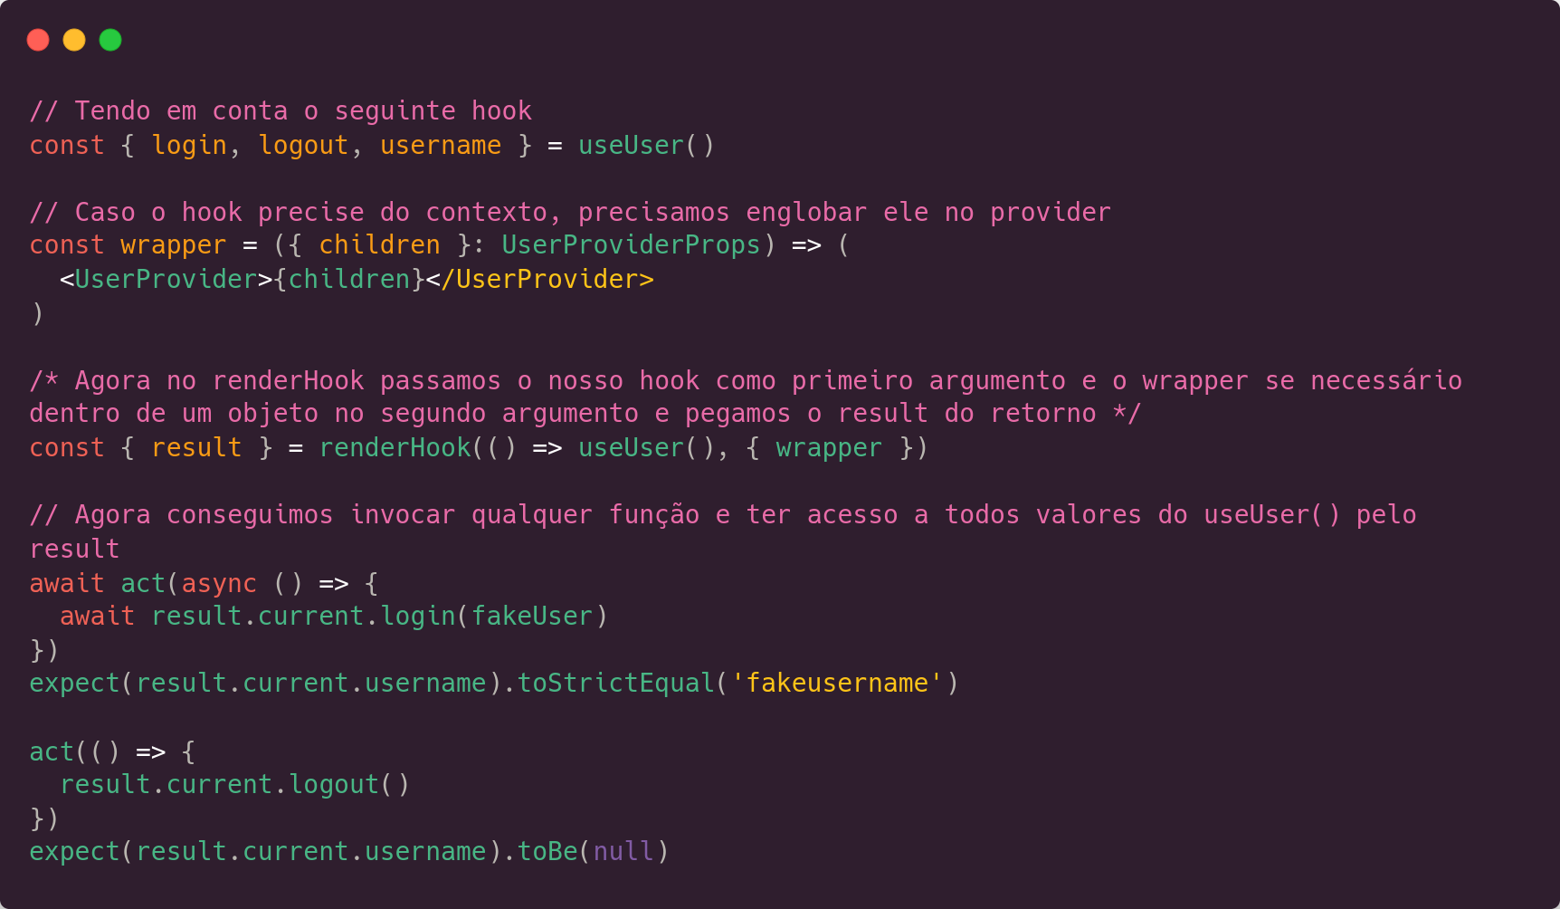
renderHook

Slide 25
Boas práticas
Sempre utilizar o objeto ‘screen’ ao invés do retorno do método render para buscar queries
Não envolver testes dentro do ‘act’ sem necessidade
Seguir a prioridade das queries
Usar preferencialmente o *byRole para buscar elementos
Preferir userEvent ao invés do fireEvent
Em alguns casos utilizar o .not para garantir que antes de qualquer ação o nosso componente não estava sendo exibido
Usar o queryBy* sempre em conjunto como .not
Utilizar regex para buscar textos para não ter que se preocupar com case sensitive
Utilizar container.firstChild nos testes de snapshots
Utilizar it() e describe() semânticos para identificar facilmente o que está sendo testado

Slide 26
Dicas + Material útil
Existem alguns utilitários que podem nos ajudar na hora de escrever/debugar os testes, seguem alguns:
utilizar o screen.logTestingPlaygroundURL()
utilizar o screen.debug()
https://testing-library.com/docs/react-testing-library/cheatsheet
https://github.com/testing-library/react-testing-library/raw/main/other/cheat-sheet.pdf
https://kentcdodds.com/blog/common-mistakes-with-react-testing-library

